Slide 1
Визуализация проявлений расстройств пищевого поведения (часть 2)
ФГБОУ ВО КрасГМУ им. проф. В.Ф. Войно-Ясенецкого Минздрава РФ
Кафедра лучевой диагностики ИПО
Выполнила: ординатор 2 года специальности 31.08.09 Рентгенология
Константинова Елена Сергеевна

Slide 2
ПРОЯВЛЕНИЯ ограничительного типа РПП

Slide 3
НЕВРОЛОГИЧЕСКИЕ ПРОЯВЛЕНИЯ
Кортикальная атрофия возникает вследствие тяжелого недоедания и дефицита жирных кислот, белков, витаминов комплекса В и антиоксидантов
Дефицит инсулинового фактора роста-1 снижает пролиферацию и дифференцировку олигодендроцитов, что препятствует миелинизации
У подростков тяжелое недоедание приводит к изменению созревания мозга и архитектуры коры
Обезвоживание также приводит к изменению осмоса, в результате чего жидкость перемещается во внеклеточное пространство

Slide 4
КОРТИКАЛЬНАЯ АТРОФИЯ ЛУЧЕВАЯ СЕМИОТИКА
КТ: генерализованное снижение объема коры головного мозга, расширение желудочков и субарахноидального пространства
МРТ:
Позволяет выявить подверженные атрофии области ГМ (теменная кора, преклинье, островок, таламус, поясная извилина, гиппокамп, миндалина, гипофиз)
ДВИ: выявление изменений в структуре белого вещества
В тяжелых случаях кортикальная атрофия осложняется субдуральной гематомой

Slide 5
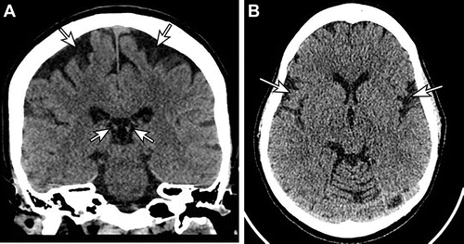
КОРТИКАЛЬНАЯ АТРОФИЯ КТ ГОЛОВНРГО МОЗГА, КОРОНАЛЬНАЯ (А) И АКСИАЛЬНАЯ (В) ПЛОСКОСТЬ
Ж., 41 год, анорексия
Расширение желудочков и субарахноидального пространства, уменьшение объема коры головного мозга, расширение сильвиевых щелей

Slide 6
ЭНЦЕФАЛОПАТИЯ ВЕРНИКЕ
Неврологическое состояние, обусловленное дефицитом витамина B1 (тиамина) вследствие алкоголизма и истощения
Клиническая картина: изменение психического статуса, атаксия, офтальмоплегия
Лучевая семиотика: билатеральный симметрично усиленный сигнал на Т2ВИ, FLAIR, Т1ВИ с контрастным усилением в ядрах таламуса, бугорках четверохолмия, сосцевидных телах и веществе мозга, окружающем водопровод и третий желудочек

Slide 7
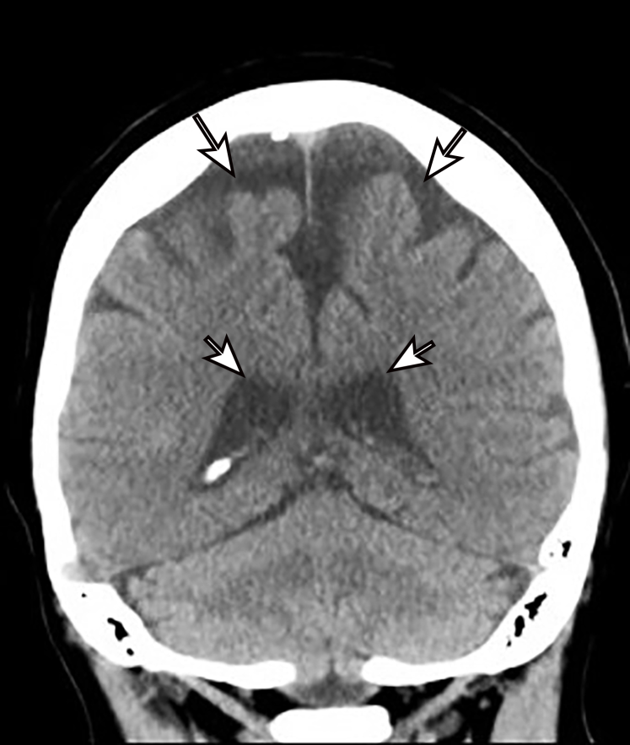
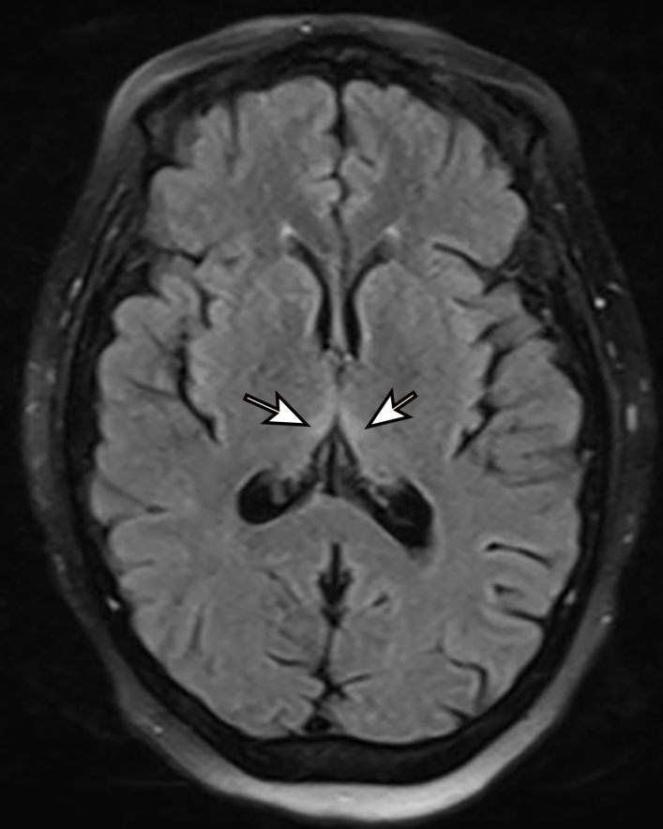
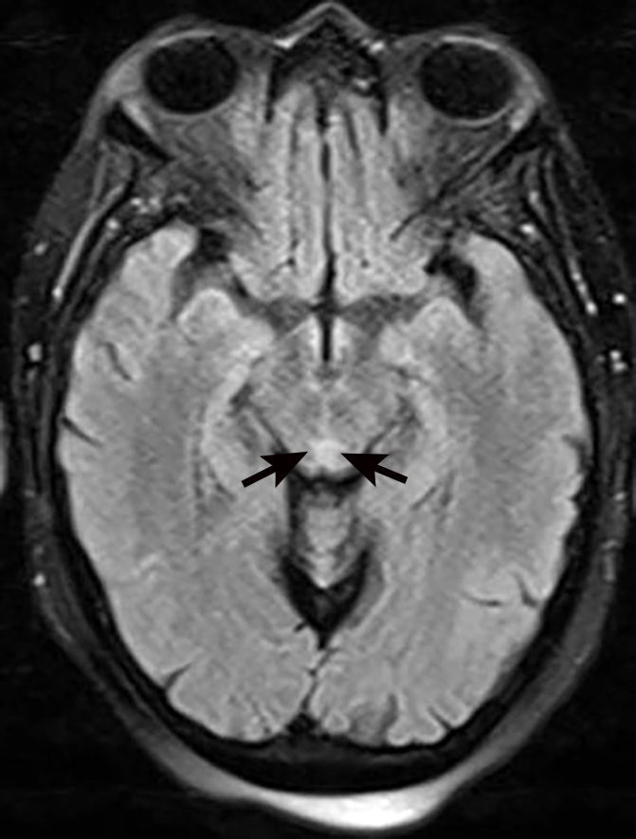
ЭНЦЕФАЛОПАТИЯ ВЕРНИКЕ КТ ГОЛОВНОГО МОЗГА В КОРОНАЛЬНОЙ ПЛОСКОСТИ (А) МРТ FLAIR, АКСИАЛЬНАЯ ПЛОСКОСТЬ (В,С)
А
В
С
Ж., 41 год, алкогольная зависимость
А: Расширение боковых желудочков и субарахноидального пространства.
В,С: двусторонний гиперинтенсивный сигнал от таламуса и серого вещества около водопровода

Slide 8
ЭНЦЕФАЛОПАТИЯ ВЕРНИКЕ ЛОКАЛИЗАЦИЯ ПОРАЖЕНИЙ ГОЛОВНОГО МОЗГА
ТИПИЧНАЯ ЛОКАЛИЗАЦИЯ | АТИПИЧНАЯ ЛОКАЛИЗАЦИЯ
Гипоталамус Мамиллярные тела Медиальный таламус Серое вещество около водопровода Пластинка четверохолмия | Хвостатое ядро Ножки мозжечка Ядра черепных нервов Зубчатыое ядро Ромбовидная ямка Свод Паравермиальная зона Мост Постцентральная извилина Прецентральная извилина Красное ядро Валик мозолистого тела Черное вещество

Slide 9
ПОДОСТРАЯ КОМБИНИРОВАННАЯ ДЕГЕНЕРАЦИЯ СПИННОГО МОЗГА (ФУНИКУЛЯРНЫЙ МИЕЛОЗ)
Дегенерация задних и боковых колонн спинного мозга, обусловленная дефицитом витамина B12, приводящая к отеку спинного мозга
МРТ:
Двусторонний симметричный гиперинтенсивный на Т2ВИ сигнал от задних колонн спинного мозга, на уровне шейного и грудного отделов позвоночника, с признаком перевернутой "V" на аксиальных изображениях.
При Т1ВИ с контрастным усилением умеренное повышение сигнала от задних колонн

Slide 10
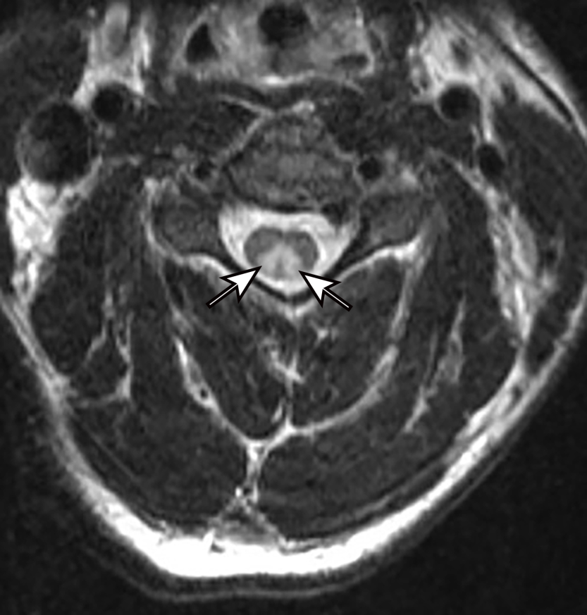
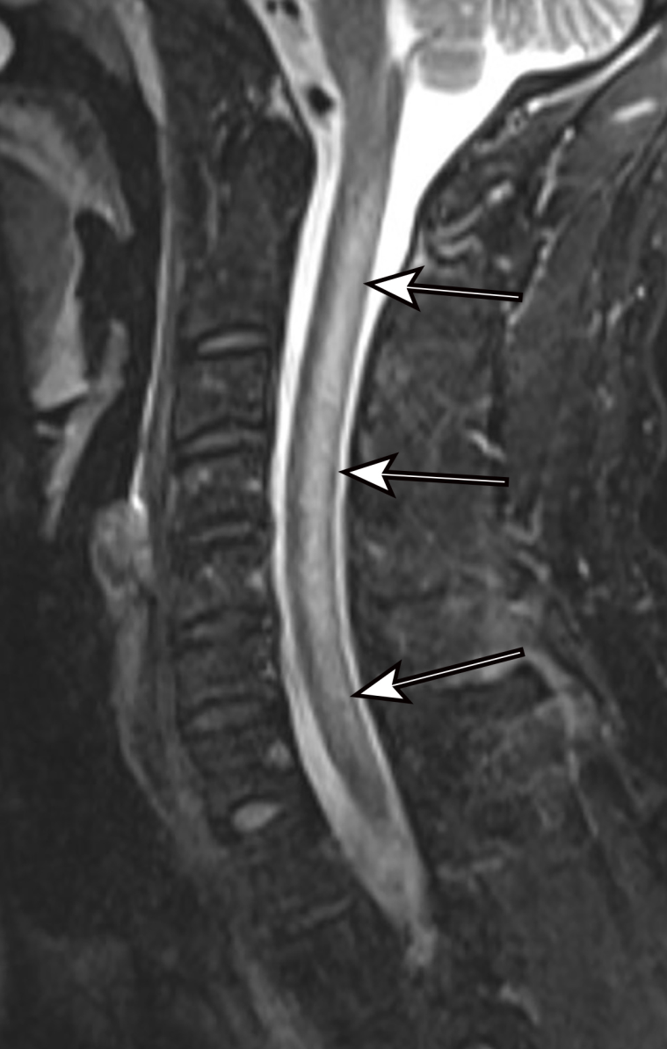
ФУНИКУЛЯРНЫЙ МИЕЛОЗ А: Т2ВИ, АКСИАЛЬНАЯ ПЛОСКОСТЬ НА УРОВНЕ С3 В: FLAIR, САГИТТАЛЬНАЯ ПЛОСКОСТЬ
А
В
А: гиперинтенсивный сигнал в задних колоннах спинного мозга
В: протяженность нарушения интенсивности сигнала в продольном направлении спинного мозга

Slide 11
КАРДИОЛОГИЧЕСКИЕ ПРОЯВЛЕНИЯ
Гипотрофия сердца: кардио-торакальный индекс <0,42, сопровождается слабостью, утомляемостью при незначительных нагрузках, одышкой
Пролапс митрального клапана встречается у 83% пациентов с расстройствами пищевого поведения и является следствием уменьшения размеров ЛЖ; диагностируется при ЭХОКГ или МРТ сердца
Перикардиальный выпот наблюдается у 35% пациентов с нервной анорексией, что обусловлено сочетанием дефицита белка и снижения уровня гормонов щитовидной железы; осложнение - тампонада сердца

Slide 12
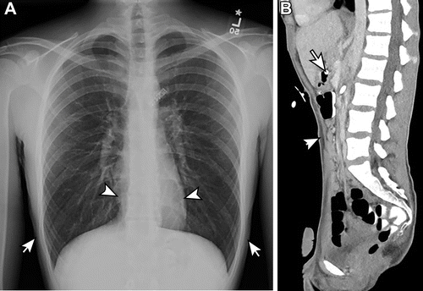
РЕНТГЕНОГРАММА ОГК В ПРЯМОЙ ПРОЕКЦИИ (А) КТ ОБП, САГИТТАЛЬНАЯ ПЛОСКОСТЬ (В)
М., 21 год, анорексия
А: отсутствие подкожно-жировой клетчатки, узкая тень сердца
B: живот с незначительным количеством подкожного и висцерального жира, частично визуализируется зонд
Notes:
Анорексия, муж 21 год

Slide 13
КАРДИОМИОПАТИЯ ТАКОЦУБО
Преходящее нарушение динамики верхушечного и среднего отдела ЛЖ без стенозирующего поражения коронарных артерий в сочетании с гиперкинезией базальных его сегментов
Является осложнением сильного психоэмоционального стресса и тяжелой гипогликемии у пациентов с анорексией
ЭХОКГ: шарообразное выпячивание желудочковой стенки в апикальном отделе

Slide 14
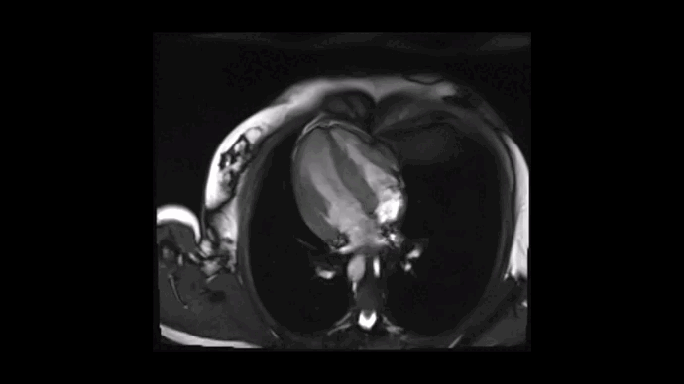
КАРДИОМИОПАТИЯ ТАКОЦУБО МРТ СЕРДЦА, Т2ВИ
Ж., 25 лет, нервная булимия
Отек и небольшое утолщение миокарда со сниженной сократимостью у основания по сравнению с верхушкой

Slide 15
ЛЕГОЧНЫЕ ПРОЯВЛЕНИЯ
У пациентов с тяжелым истощением наблюдаются эмфизематозные структурные изменения в паренхиме легких, сходные с теми, что наблюдаются у курильщиков
Также могут возникать бронхоэктазы и буллы
К сопутствующим осложнениям относятся спонтанный пневмоторакс, эмфизема мягких тканей и пневмомедиастинум

Slide 16
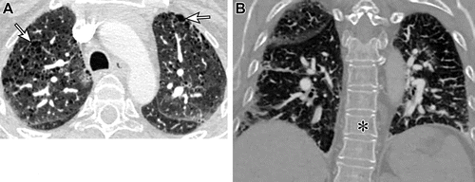
ЭМФИЗЕМА ЛЕГКИХ КТ ОГК, АКСИАЛЬНАЯ (А) И КОРОНАЛЬНАЯ (В) ПЛОСКОСТЬ
Ж., 53 года, анорексия
А: диффузные эмфизематозные изменения легких
B, (костное окно): диффузное снижение плотности костной ткани тел позвонков

Slide 17
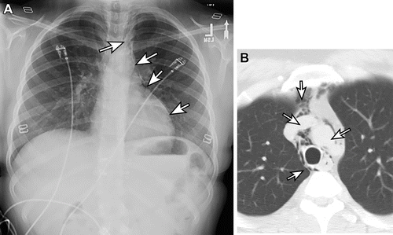
ПНЕВМОМЕДИАСТИНУМ РЕНТГЕНОГРАММА ОГК, ПРЯМАЯ ПРОЕКЦИЯ (А) КТ ОГК, АКСИАЛЬНАЯ ПЛОСКОСТЬ (В)
А: Ж., 14 лет, РПП; просветления вдоль контура средостения слева
B: М., 24 года, обратился после эпизода рвоты; участки пониженной плотности в верхнем средостении

Slide 18
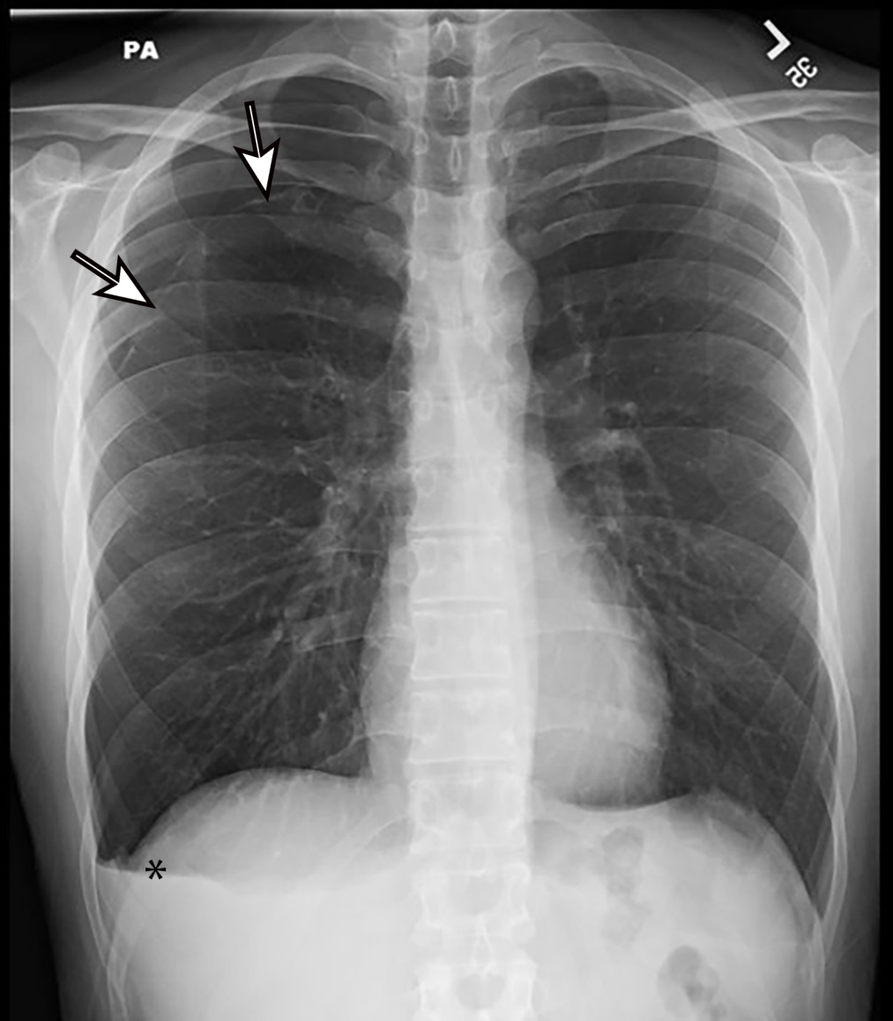
СПОНТАННЫЙ ПНЕВМОТОРАКС РЕНТГЕНОГРАММА ОГК В ПРЯМОЙ ПРОЕКЦИИ
М., 43 года, нервная анорексия
Спавшееся правое легкое
Выпот в рёберно-диафрагмальном синусе справа

Slide 19
РАССТРОЙСТВА ЖКТ
ГИПОАЛЬБУМИНЕМИЯ
АСЦИТ
НЕПОЛНОЦЕННОЕ ПИТАНИЕ
ХРОНИЧЕСКИЙ ПАНКРЕАТИТ
ПОРТАЛЬНАЯ ГИПЕРТЕНЗИЯ

Slide 20
ПАТОЛОГИЯ ОПОРНО-ДВИГАТЕЛЬНОГО АППАРАТА
Анорексия у детей и подростков приводит к задержке роста, что влечет за собой незрелость скелета и низкий рост
Костный возраст определяется с помощью рентгенографии кисти или оценки апофизарного окостенения подвздошного гребня (по системе Риссера)
Дефицит витамина С при нервной анорексии рентгенологически проявляется артропатией, на МРТ – признаками остеомиелита или злокачественного новообразования

Slide 21
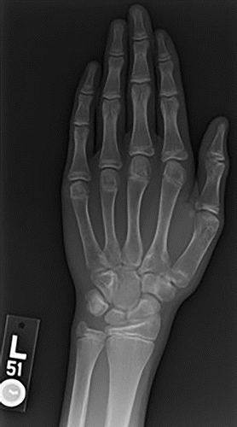
РЕНТГЕНОГРАММА ЛЕВОЙ КИСТИ В ПРЯМОЙ ПРОЕКЦИИ
М., 15 лет и 9 месяцев, нервная анорексия
Задержка скелетного роста, на рентгенограмме костный возраст 13 лет 6 месяцев

Slide 22
ПРОЯВЛЕНИЯ ДЕФИЦИТА ВИТАМИНА С
РЕНТГЕНОГРАФИЯ | МРТ
Остеопения или истончение кортикального слоя Эрозии, сужение суставной щели Плотные линейные кальцинаты в дистальных метафизах (линия Франкеля) Рентгенопрозрачная зона, прилегающая к белой линии Франкеля (Зона Труммерфельда) Рентгенопозитивное кольцо в области эпифиза с центральным просветлением (признак Вимбергера) Метафизарные шпоры, угловой перелом Выраженная периостальная реакция и гемартроз | Т1ВИ: диффузное снижение интенсивности сигнала Т2ВИ: повышение интенсивности сигнала от костного мозга, чаще от метафизов Изменение интенсивности сигнала от надкоснтницы и мягких тканей, периостит

Slide 23
ДЕГИДРАТАЦИЯ И ЭЛЕКТРОЛИТНЫЕ НАРУШЕНИЯ
Центральный понтинный миелинолиз или осмотической демиелинизирующий синдром:
Двусторонняя симметричная демиелинизация в области Варолиевого моста
Развивается при хроническом алкоголизме и истощении
МРТ: DWI – ограничение диффузии, Т2ВИ и FLAIR – зона гиперинтенсивного сигнала в центральных отделах моста, признак “bat wing” на поздних стадиях заболевания

Slide 24
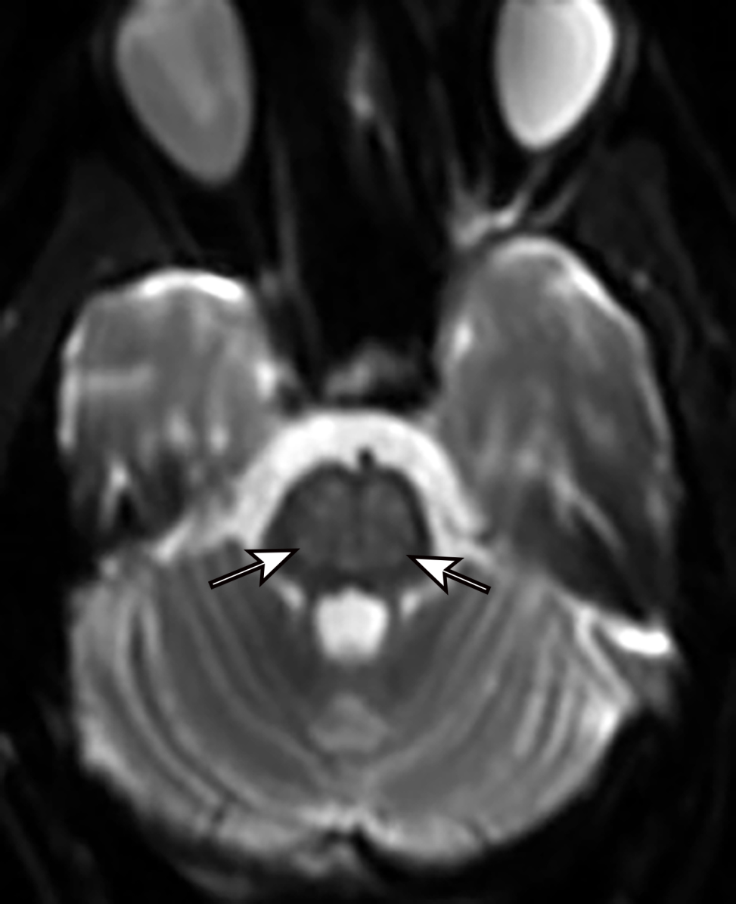
ЦЕНТРАЛЬНЫЙ ПОНТИННЫЙ МИЕЛИНОЛИЗ МРТ ГМ, Т2ВИ, АКСИАЛЬНАЯ ПЛОСКОСТЬ
Ж., 51 год, алкоголизм, рак языка, запоры, стеноз пищевода, недостаточное питание, гипокалиемия и гипонатриемия
Повышение интенсивности сигнала от центральных отделов моста на фоне сохранности его периферических отделов
Notes:
Центральный понтинный миелинолиз или синдром осмотической демиелинизации— это острая ограниченная невоспалительная демиелинизация в средней части основания моста мозга. Возникает в результате неправильной коррекции гипонатриемии, развивающейся при нарушенной работе печени и почек, хроническом алкоголизме, некоторых гормональных расстройствах. Проявляется центральным тетрапарезом, псевдобульбарным синдромом, патологическими рефлексами.

Slide 25
ГОРМОНАЛЬНАЯ ДИСРЕГУЛЯЦИЯ РЕПРОДУКТИВНОЙ СИСТЕМЫ
При недоедании снижается выработка эстрогенов, что провоцирует олигоменорею
У подростков наблюдается первичная аменорея, незрелость гениталий
УЗИ: инфантильная матка, тонкий эндометрий, уменьшение объема яичников, малое количество фолликулов или их отсутствие

Slide 26
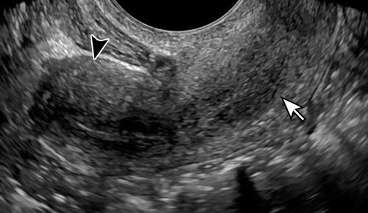
ВТОРИЧНАЯ АМЕНОРЕЯ ТРАНСВАГИНАЛЬНОЕ УЗИ
Ж., 20 лет, анорексия
Длина тела матки примерно равна длине шейки матки, что свидетельствует об инфантильной матке

Slide 27
ГОРМОНАЛЬНАЯ ДИСРЕГУЛЯЦИЯ ОСТЕОПЕНИЯ ИЛИ ОСТЕОПОРОЗ
Возникает у пациентов с анорексией вследствие дефицита эстрогенов
Лучевая семиотика: истончение кортикального слоя и прозрачность костной ткани
Высокий риск возникновения патологических переломов в молодом возрасте

Slide 28
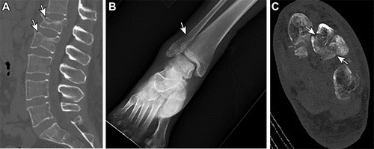
ПАТОЛОГИЧЕСКИЕ ПЕРЕЛОМЫ И ОСТЕОПОРОЗ КТ ПОЯСНИЧНОГО ОТДЕЛА, САГИТТАЛЬНАЯ ПЛОСКОСТЬ (А) РГ ПРАВОГО ГОЛЕНОСТОПНОГО СУСТАВА, ПРЯМАЯ ПРОЕКЦИЯ (В) КТ ЛЕВОЙ СТОПЫ, КОРОНАЛЬНАЯ ПЛОСКОСТЬ (С)
Ж., 48 лет, анорексия
A: компрессионные переломы тел позвонков L1 и L2
B: дистальный перелом малоберцовой кости со смещением
C: переломы 2 и 3 плюсневых костей

Slide 29
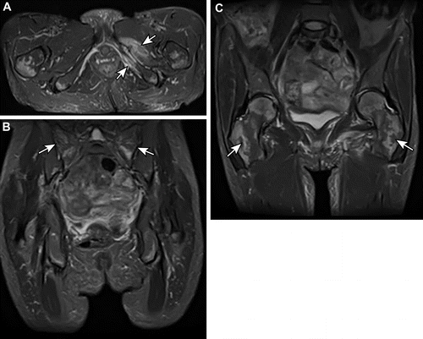
ПАТОЛОГИЧЕСКИЕ ПЕРЕЛОМЫ МРТ ТАЗА Т2ВИ, КОРОНАЛЬНАЯ И АКСИАЛЬНАЯ ПЛОСКОСТЬ
Ж., 45 лет, анорексия и остеопороз
A: перелом без смещения лобковой кости слева с отеком мягких тканей
B: стресс-перелом крыльев крестца с двух сторон
C: участки повышенной интенсивности сигнала от костного мозга на обеих бедренных костях

Slide 30
МЕТАБОЛИЧЕСКИЕ ПЕРЕСТРОЙКИ И ИЗМЕНЕНИЕ ТКАНЕВОГО СОСТАВА
При анорексии, липолиз приводит к накоплению триглицеридов и жирных кислот в почках и печени
Может наблюдаться атрофия поджелудочной железы
Низкий ИМТ, с дефицитом подкожного жира.
КТ: Жировая ткань с высоким содержанием липидов и крупными адипоцитами имеет меньшую плотность, чем жировая ткань с низким содержанием липидов и мелкими адипоцитами

Slide 31
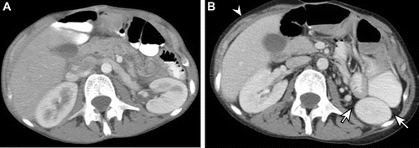
КТ ОБП, АКСИАЛЬНАЯ ПЛОСКОСТЬ
Ж., 23 года, анорексия, булимия, ИМТ 12
A: практически полное отсутствие подкожной, забрюшинной и висцеральной жировой ткани
B (контроль в динамике через 1 год): незначительное увеличение висцерального и подкожного жира в организме

Slide 32
МЕТАБОЛИЧЕСКИЕ ПЕРЕСТРОЙКИ И ИЗМЕНЕНИЕ ТКАНЕВОГО СОСТАВА РАССТРОЙСТВА ЖКТ
Синдром верхней брыжеечной артерии (ВБА) - это разновидность дуоденальной непроходимости, вызванной сдавлением ДПК между ВБА и абдоминальным отделом аорты
КТ: угол между аортой и ВБА менее 22°-25° в сагиттальной плоскости или аорто-мезентериальное расстояние менее 8-10 мм

Slide 33
СИНДРОМ ВБА КТ ОБП, АКСИАЛЬНАЯ И КОРОНАЛЬНАЯ ПЛОСКОСТЬ (А,В) САГИТТАЛЬНАЯ КТ-АНГИОГРАММА БРЮШНОЙ ПОЛОСТИ (С)
Ж., 28 лет, анорексия
А, Б: пероральное контрастирование желудка, ДПК и петель кишечника, уменьшение просвета ДПК , в области между аортой и ВБА
C: узкий угол отхождения ВБА от аорты 13.5°, аорто-мезентериальное расстояние составляет 2,4 мм

Slide 34
МЕТАБОЛИЧЕСКИЕ ПЕРЕСТРОЙКИ И ИЗМЕНЕНИЕ ТКАНЕВОГО СОСТАВА
Синдром зияния евстахиевой трубы - состояние, при котором евстахиева труба остается длительно или постоянно открытой, что сопровождается нарушением ее функции
КТ: аномальное наличие воздуха на протяжении большей части евстахиевой трубы, расширение отверстий евстахиевой трубы, расширение носоглоточных углублений или уплощение задней стенки глотки

Slide 35
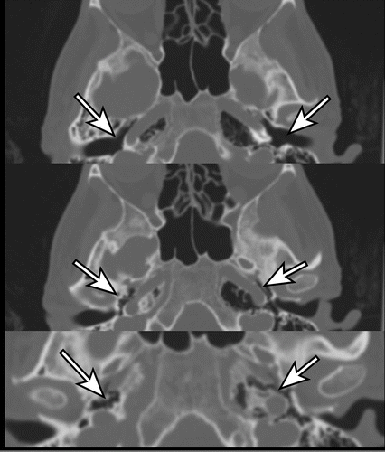
СИНДРОМ ЗИЯНИЯ СЛУХОВОЙ ТРУБЫ КТ ВИСОЧНЫХ КОСТЕЙ, АКСИАЛЬНАЯ ПЛОСКОСТЬ
М., 36 лет, анорексия
Расширение отверстий евстахиевой трубы

Slide 36
МЕТАБОЛИЧЕСКИЕ ПЕРЕСТРОЙКИ И ИЗМЕНЕНИЕ ТКАНЕВОГО СОСТАВА
Энофтальм – чрезмерное западение глазного яблока в полость орбиты за счет уменьшения ретробульбарной жировой клетчатки
КТ, МРТ: смещение глазного яблока в задние отделы орбиты более чем на 50%

Slide 37
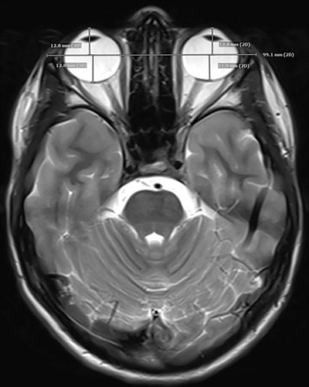
ЭНОФТАЛЬМ МРТ ГОЛОВНОГО МОЗГА Т2ВИ, АКСИАЛЬНАЯ ПЛОСКОСТЬ
Ж., 18 лет, анорексия
Снижение объема ретробульбарной клетчатки, смещение глазного яблока в задние отделы орбиты более чем на 50%
Notes:
Энофтальм – это патологическое состояние глазного яблока, при котором происходит его чрезмерное западение в полость орбиты. Степень энофтальма оценивают относительно линии, проведенной через наружные края глазниц

Slide 38
МЕТАБОЛИЧЕСКИЕ ПЕРЕСТРОЙКИ И ИЗМЕНЕНИЕ ТКАНЕВОГО СОСТАВА
Серозная атрофия костного мозга – адипоциты и гемопоэтические клетки уменьшаются в размерах и количестве, а костный мозг замещается мукополисахаридами, богатыми гиалуроновой кислотой, преимущественно в пояснично-крестцовом отделе позвоночника и бедренных костях
МРТ: Т1ВИ – гипоинтенсивный сигнал, Т2ВИ, STIR и FLAIR – гиперинтенсивный сигнал от костного мозга

Slide 39
ИСТОЧНИК
https://pubs.rsna.org/doi/10.1148/rg.220018

Slide 40
БЛАГОДАРЮ ЗА ВНИМАНИЕ
КОНЕЦ 2 ЧАСТИ

